Slide 1
牙周病患者在牙周病治療前後拔牙數之差異
目的：
牙周病治療前後影響拔牙齒數之因子分析
牙周病治療對拔牙齒數的影響
資料來源：健保資料庫
觀察時間：1997/1/1 – 2013/12/31
樣本屬性：獨立樣本(N=4016)
分析方法：
感謝朱基祥博士提供的講義

Slide 2
資料型態：
依變項：拔牙齒數(count data)
自變數：
離散型─性別、年齡分層、收入分層、醫院層級、疾病、合作度
我們這裡簡化 只考慮 年紀(continuous), 性別(0,1),
以及ses (social economic status, categorical variable) and area (categorical variable)

Slide 3
觀察開始
治療結束
觀察結束
1997/1/1
2013/12/31
治療開始

Slide 4
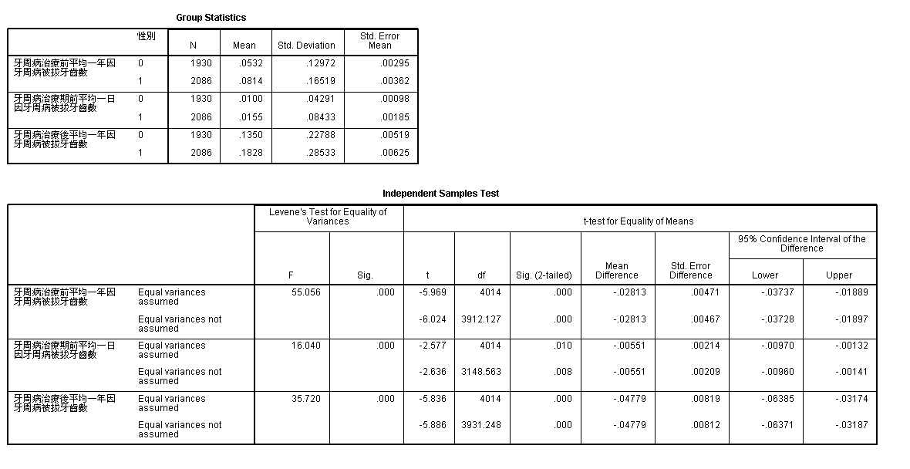
平均拔牙數與性別

Slide 5
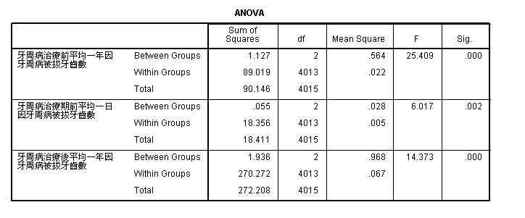
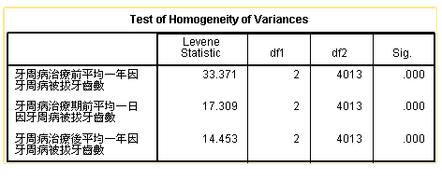
平均拔牙數與年齡分層

Slide 6
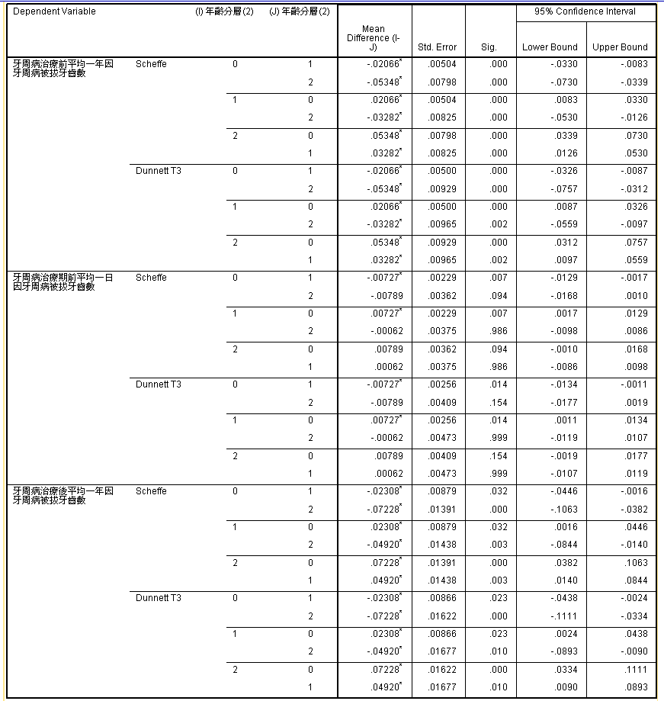

Slide 7
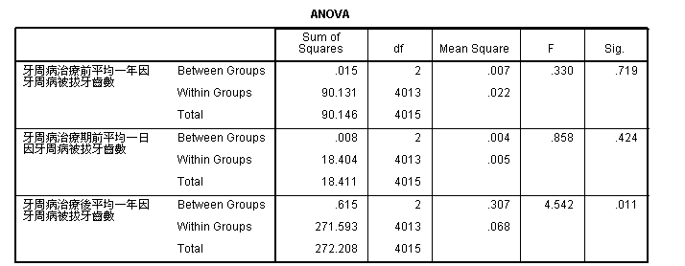
平均拔牙數與醫院層級

Slide 8
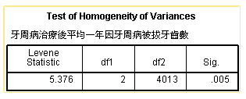
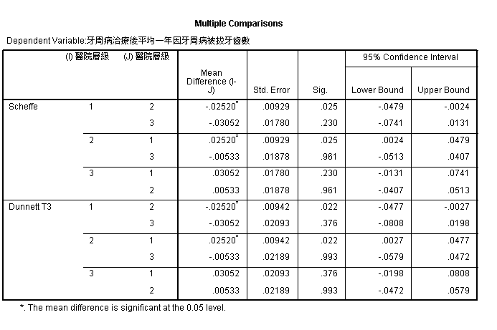

Slide 9
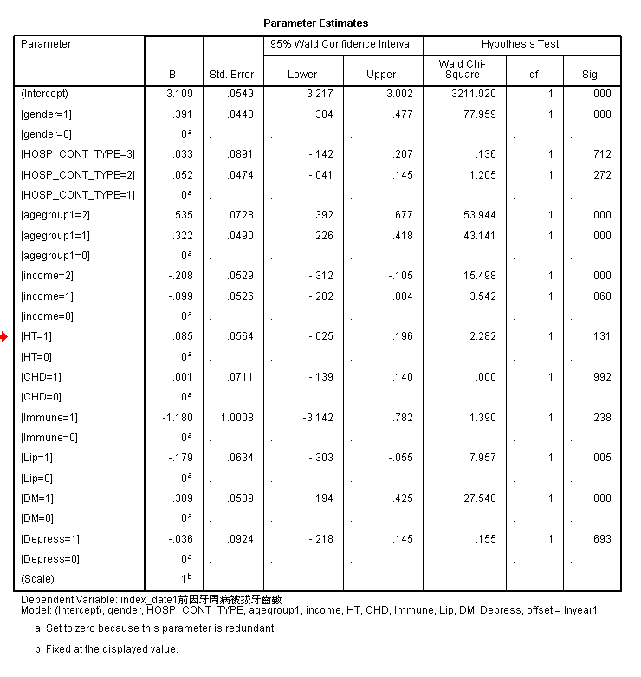

Slide 10
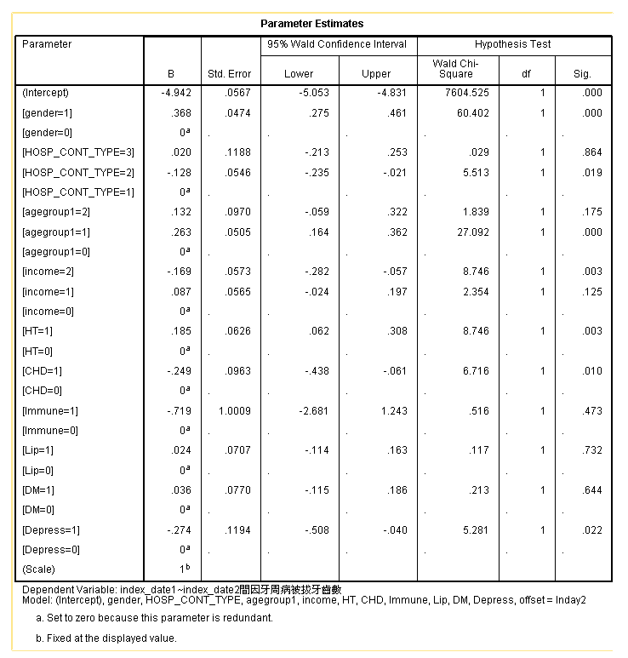

Slide 11
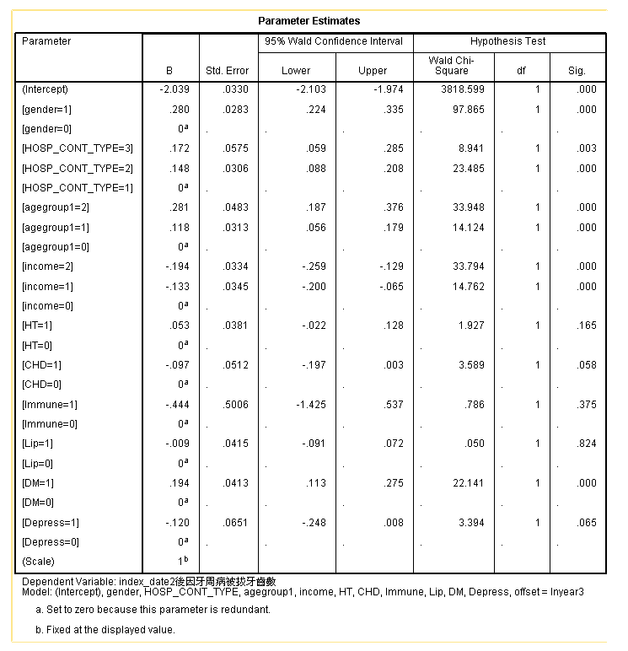

Slide 12
如何選擇建立model
什麼是自變數(gender, age, income 也可考慮其他共病e.g. HT, DM, Immune) 什麼是因變數 (治療前 中 後 拔牙顆數) 有沒有其他想法
考慮時間長短
有沒有許多0
有沒有overdispersion 如何看
比較不同models
如何解釋

